Slide 1

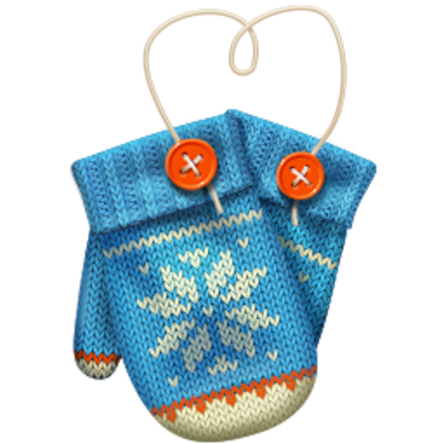
Картотека «Варежка» (потешки и стихи)

Slide 2
Бежит серенький коток, Заморозил коготок. Не ходи, кот, босиком, Ходи в валенках, В теплых варежках.

Slide 3
А вот это — варежки Для тебя и Ванюшки. Носят варежки зимой, Когда ветер ледяной. Капутикян С.

Slide 4
Я надену рукавички - Две весёлые сестрички... Буду хлопать я в ладоши, День морозный и хороший! Пригоцкая С.

Slide 5
Маленькая рукавичка, Моих пальчиков сестричка, На прогулку собирайся, На ручонку одевайся. Чупурова Н.

Slide 6
В варежках будет тепло и прелестно. И сей ладошке просторно, не тесно. Пошевелить может пальцами всяк. Если их сжать, выйдет классный кулак.

Slide 7
Чтобы ручки защитить Нужно варежки носить. Рукавицы сберегут маникюр и кожу И от грязи защитят рукавицы тоже.

Slide 8
В окна стучится холодная вьюга, Бабушка варежки вяжет для внука. Тёплые, добрые руки у бабушки, Добрые, тёплые выйдут и варежки. Выбежит утром на улицу внук И ощутит теплоту её рук. Красильников Н.

Slide 9
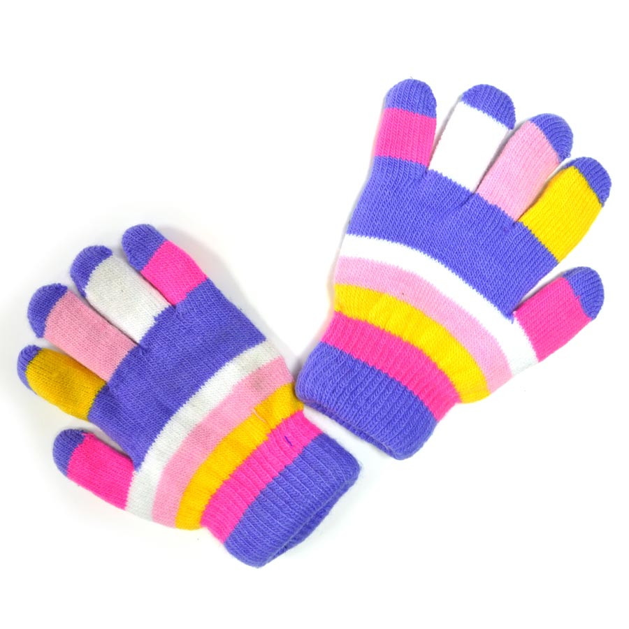
Мамы, папы и ребятки Носят осенью перчатки, Чтобы пальчики не стыли, Ручки тепленькими были.

Slide 10
Подарила мне сестричка В день рожденья рукавички. Рады ручки: повезло. Им теперь в мороз тепло! Огланова О.

Slide 11
Как вязала бабушка Варежки Сереже, Чтоб играл он в ладушки С царапучим Гошей. Потому что Гоша Варежки не носит, Потому что Гоша – Львенок Рыжий Хвостик.

Slide 12
Подарю я бабушке Голубые варежки. Я из ниток шерстяных Десять дней вязала их, Пусть она их носит, Руки не морозит. Кудлачев В.

Slide 13
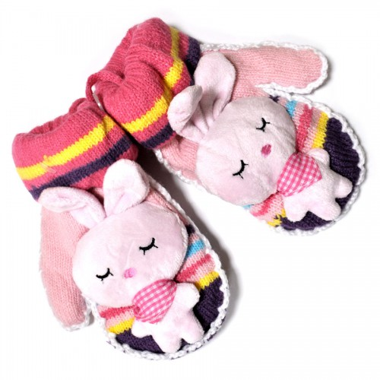
Ты меня морозами Не пугай, зима! Мне связала бабушка Варежки сама! Вышила на варежках Двух ушастых зайчиков.

Slide 14
Маленькая рукавичка, Моих пальчиков сестричка, На прогулку собирайся, На ручонку одевайся.

Slide 15
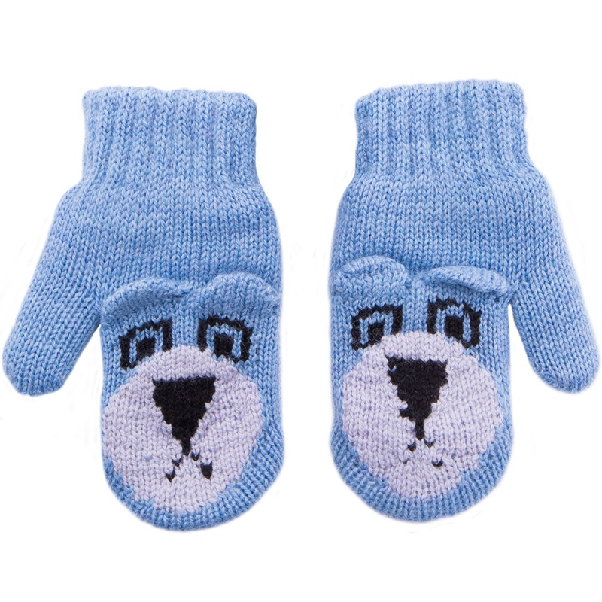
Поделился шёрсткой Пудель после стрижки И связали варежки Одному мальчишке. Каждую он гладит По кудрявой спинке И гулять выводит Только на резинке. Симбирская Ю.

Slide 16
Чтобы ручки защитить Нужно варежки носить.

Slide 17
Бабу снежную лепила Света в садике сама, Только пальчики застыли, Заморозила зима. Подошел Андрей к сестричке, Говорит серьёзно ей: - Как наденешь рукавички, Будет пальчикам теплей. Света варежки надела, Это сразу помогло: Ручки Светины согрелись Стало пальчикам тепло.

Slide 18
Маша варежку надела: - Ой, куда я пальчик дела? Нету пальчика, пропал, В свой домишко не попал! Маша варежку сняла. - Поглядите-ка, нашла! Ищешь, ищешь, и найдёшь! Здравствуй, пальчик! Как живёшь?

Slide 19
Чтобы ручки не замерзли Надо варежки надеть. И тогда мороз не страшен! Они ручки будут греть.

Slide 20
Чтобы ручки не замерзли Варежки надену я. Пусть у ручек будет домик. Ручки варежкам – друзья!

Slide 21
Ох уж эти рукавички - Непослушные сестрички! Пропадают постоянно С батареи, из кармана, Только выпустишь из рук - Исчезают как-то, вдруг! Я хватаю их за спинки - Пришиваю их к резинке! - Доигрались, рукавички, Непослушные сестрички - Шерстяные, вязанные?! Вы теперь наказанные!

